Slide 1

Docker Base
registry、image、container、network、storage
讲师：@刘智

Slide 2
docker image

Slide 3
DOCKER 复习
docker image
pathA + pathB
pathB
pathA

Slide 4





DOCKER 镜像
docker image
重要
不仅限于使用
更重于构建
DOCKERHUB
APP
custom libs
完全符合
UFS原理
environment
CentOS Base
PRIVATE REGISTRY
[image name] = [repository]:[tag]
lzcy5151/redis sha9903up2903i423i
lzcy5151/redis:v1.0 sha9903up2903i423i
lzcy5151/redis:v2.0 sha9903upsdfsfsfsdd
myApp1:v1.0.0
myApp2:v1.0.1
myApp1:v1.0.1
myApp3:v1.0.1

Slide 5
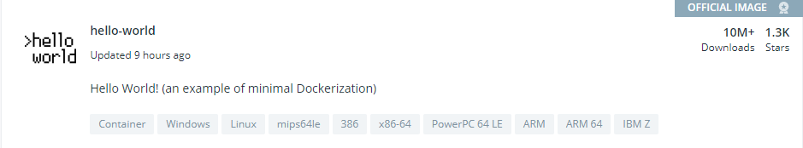
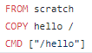
DOCKER 镜像
docker image
实验 docker-001 hello-world
镜像名称
镜像版本
全局唯一ID
镜像大小
hello-world镜像的构建仅仅需要三条指令
从0开始构建
拷贝hello文件至容器内的根目录中
指定容器启动后执行的命令

Slide 6
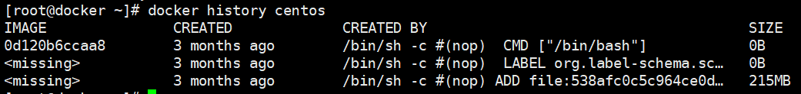
DOCKER 镜像
docker image
Base Images or Parent Images
FROM 定义了自定义镜像的base或parent
base镜像不依赖于任何其他镜像，如scratch
parent镜像已经具备一定的系统服务能力，如centos/busybox
执行实验 docker-001 Step3

Slide 7
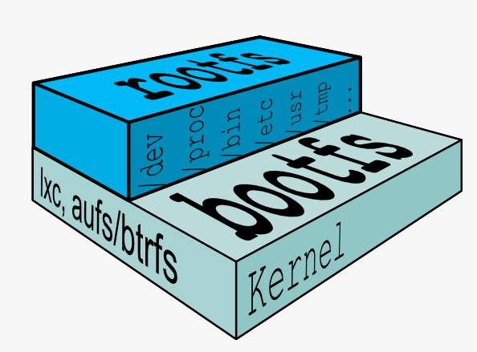
DOCKER 镜像
docker image
发行版独特的rootfs
包括程序和libs
全局共享

Slide 8
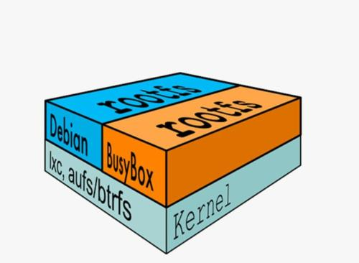
DOCKER 镜像
docker image
Debian发行版
BusyBox发行版
全局共享
发行版：如CentOS，Ubuntu，Opensuse，Kali都是发行版，是一组应用和内核的封装。
docker-002 共享内核分析

Slide 9
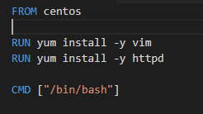
DOCKER 镜像
docker image
container
writable
CMD [“/bin/bash”]
image
RUN yum install -y httpd
httpd
image
RUN yum install -y vim
vim
base
FROM centos
CentOS
kernel
bootfs
思考：当修改容器中/etc/httpd/下某个文件的时候，base镜像会被修改吗？发生了什么？

Slide 10






DOCKER 镜像
docker image
创建
删除
读
写
container
writable
仅在容器层标记
image
httpd
查找
copy to container
image
查找
vim
base
CentOS
加载
kernel
bootfs
copy on write
Memory

Slide 11
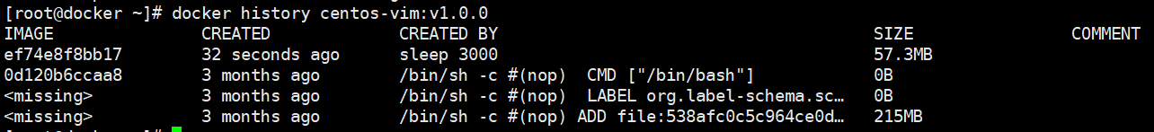

DOCKER 镜像
docker image
实验 docker-003使用docker commit 生成自定义镜像
docker commit：低效率、低安全性、不可审计【生产不推荐】
要使用什么？ 敬请期待！！！

Slide 12


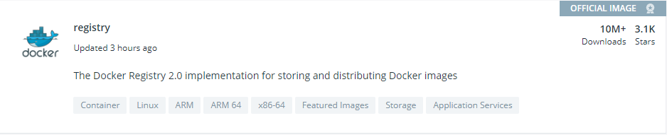


DOCKER 镜像
docker image
https
公共仓库public registry
docker push ...
https or http
docker images
docker push ...
私有仓库private registry
[registry-host]:[port]/[username]/[image]:[tag]
实验 docker-004 构建和使用私有仓库

Slide 13
docker container

Slide 14
Docker Container
docker container
registry
docker run ...
dockerd
add writable layer
ENTRYPOINT
docker pull
container
CMD
image layer
abc arg1 arg2

Slide 15
Docker Container
docker container
生命周期
容器（用途）分类：
服务类的容器
工具类的容器
docker
ENTRYPOINTS
容器的生命周期，取决于容器内entrypoint所执行命令的生命周期
实验 docker-005 docker的生命周期

Slide 16
Docker Container
docker container
docker
ENTRYPOINTS
容器的生命周期，取决于容器内entrypoint所执行命令的生命周期
实验 docker-005 docker的生命周期

Slide 17
Docker Container
docker container
docker运行管理基本命令
docker stop，向进程发送SIGTERM信号
docker kill，向进程发送SIGKILL信号
docker start，保留第一次启动时所有参数
docker restart
docker pause，处于pause状态下的容器不占用CPU资源
docker unpause

Slide 18
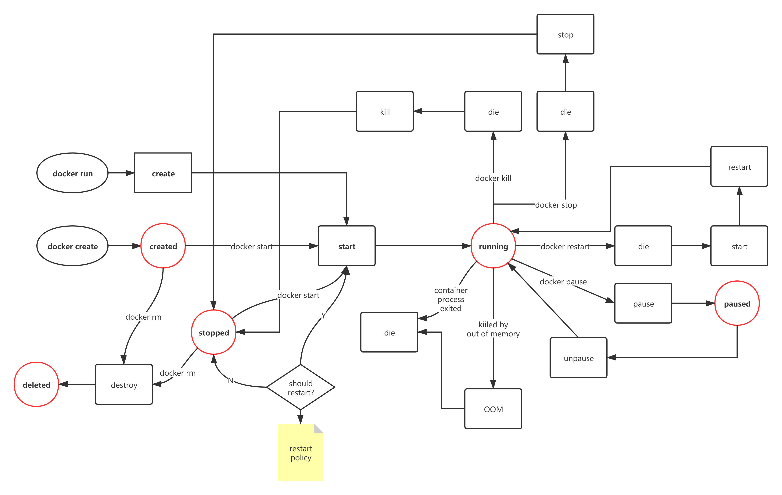
Docker Container
docker container

Slide 19
Docker Container
docker container
CPU
MEM
IO
-c, --cpu-shares=0
--cpus=0.000
--cpu-period=0
--cpuset-cpus=""
--cpu-quota=0
--memory="", -m
--memory-swap=""
--memory-reservation=""
--kernel-memory=""
--oom-kill-disable=false
--memory-swappiness=""
--blkio-weight=0
--blkio-weight-device=""
--device-read-bps=""
--device-write-bps=""
--device-read-iops=""
--device-write-iops=""

Slide 20
Docker Container
docker container
User memory constraints：
Option | Result
memory=inf, memory-swap=inf (default) | 容器没有内存限制，可以按需使用尽可能多的内存。
memory=L<inf, memory-swap=inf | (指定memory并设置memory-swap为-1) 容器不允许使用超过Lbytes的内存，但是可以按需使用swap。
memory=L<inf, memory-swap=2*L | (指定memory不指定memory-swap) 容器不允许使用超过L bytes的内存，但是可以使用与memory想定大小的swap，即memory-swap=2*memory
memory=L<inf, memory-swap=S<inf, L<=S | (同时指定memory和memory-swap) 容器不允许使用超过L bytes的内存，总内存使用量不允许超过L+S

Slide 21
Docker Container
docker container
实例：内存限额
（1） -m 或者 --memory，设置内存的使用限额
（2） --memory-swap：设置内存+swap的使用限额
执行下列命令：
docker run -m 200M --memory-swap=300M ubuntu
含义：该容器仅能使用200M内存和100M的swap
测试内存使用：
docker run -it -m 200M --memory-swap=300M progrium/stress --vm 1 --vm-bytes 280M
尝试一下组合：
-m 200M, --memory-swap=-1
-m 200M, --vm-bytes 380M/400M

Slide 22

Docker Container
docker container
CPU 限额：默认情况下，所有容器获得相同比例的CPU时钟周期，并且没有限制
-c or --cpu-shares设置容器使用CPU的权重
-c的默认值为1024，可通过调整-c的值，调整容器CPU的使用权重（资源充足时该限制作用是无效的）
container1
-c 1024
usage 100%
container2
-c 512
usage 50%
usage 25%
usage 25%
container3
-c 512

Slide 23
Docker Container
docker container
实例：CPU限额
docker run --name cA --cpuset-cpus 0 -it -c 1024 progrium/stress --cpu 1
docker run --name cB --cpuset-cpus 0 -it -c 512 progrium/stress --cpu 1
docker run --name cC --cpuset-cpus 0 -it -c 512 progrium/stress --cpu 1
尝试不适用--cpuset-cpus 0 ，不指定运行的CPU
docker run --name cA -it -c 1024 progrium/stress --cpu 1
docker run --name cB -it -c 1024 progrium/stress --cpu 1

Slide 24
Docker Container
docker container
I/O 限额：
关键参数：
--blkio-weight，类似cpu-shares
--device-read-bps:[device_path]:[weight]
--device-write-bps:[device_path]:[weight]
--device-read-iops:[device_path]:[weight]
--device-write-iops:[device_path]:[weight]
docker run -itd --device-write-bps /dev/sda:30MB centos sleep 36000

Slide 25
docker network

Slide 26
Docker Network
docker network
虚拟化网络基础
Host Only
VM1
VM2
Vnet1
Vnet2
虚拟网桥
HOST
物理网卡

Slide 27
Docker Network
docker network
虚拟化网络基础
NAT模式
VM1
VM2
Vnet1
Vnet2
TAP虚拟二层设备
TUN(Netfilter)
SNAT
DNAT
物理网卡
HOST

Slide 28
Docker Network
docker network
虚拟化网络基础
Bridge模式
VM1
Vnet1
虚拟网桥
br0
HOST
物理网卡

Slide 29
Docker Network
docker network
容器网络架构
Closed
container
Bridged
container
Joined
container A
Joined
container B
Open
container
loopback
interface
private
interface
loopback
interface
private
interface
loopback
interface
container
virtual interface
joined container
virtual interface
Operating system
network stack
docker bridge virtual interface
Logical network interface
loopback
interface
Physical network interface

Slide 30
Docker Network
docker network
容器网络驱动类型
bridge，默认网络驱动程序；
host，直接使用宿主机网路；
overlay，覆盖网路讲多个dockerd连接在一起，是集群通信的基础；
macvaln，为容器分配mac地址，直连物理网络；
其他网络插件

Slide 31
Docker Network
docker network
bridge驱动
default bridge VS. user-defined bridge
在网络层面网桥是链路层数据流量转发的组件，网桥可以是硬件设备，也可以是一个软件模拟设备。
在docker中，网桥网络使用软件网桥，该软件网桥允许连接到同一网桥网络的容器之间进行通信，同时与为接入该网桥的容器进行隔离。Docker网桥驱动程序会自动在主机中安装规则，以使不同网桥网络上的容器无法直接相互通信。
桥接网络适用于在同一宿主机上运行的容器。为了在不同Dockerd程序主机上运行的容器之间进行通信，可以在OS级别管理路由，也可以使用overlay网络。
启动Docker时，会自动创建一个默认的桥接网络docker0（也称为bridge），除非创建容器时指定特定网络，否则新启动的容器将连接到它。用户可以创建自定义的网桥网络。注意：用户自定义桥要优于默认桥
用户自定义bridge提供容器之间的自动DNS解析
用户自定义bridge提供更好的隔离
容器可以动态的从用户自定义bridge添加或移除
每个用户自定义网络都可以创建可配置的桥
default桥上的容器共享环境变量

Slide 32
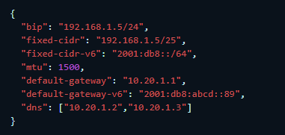
Docker Network
docker network
管理一个用户定义bridge
docker network [COMMAND] [OPTIONS] <BRIDGE-NAME>
[COMMAND]
connect 将一个容器连接到指定网络
create 创建一个网络
disconnect 将容器与一个网络断开连接
inspect 展示一个或多个容器网络细节
ls 列出所有容器网络
prune 移除所有未被使用的网络
rm 删除一个或多个网络
Example：
# 创建时指定自定义网络
docker create --name nginx --network my-network nginx
# 将已有的容器链接到自定义网络
docker network connect my-network nginx
# 在网络中移除指定容器
docker network disconnect my-network nginx
配置系统底层网络基础设施，例如添加、删除桥设备，配置netfilter规则等
/etc/docker/daemon.json

Slide 33
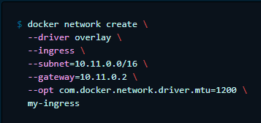
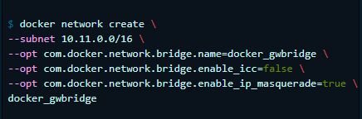
Docker Network
docker network
Overlay network
overlay网络驱动在多个docker daemon之间创建一个分布式网络。
一般情况下是无需设置的，除非对ingress网络有特殊需求
container01
container02
container03
overlay network(docker swarm)
docker daemon
host1 network
docker daemon
host2 network
docker daemon
host3 netowkr
当初始化一个docker swarm集群，docker daemon宿主机会创建两个新network
ingress，当初创建service，未指定用户定义ingress，将自动连接至该网络。ingress负责集群服务控制及数据流量的传输。
docker_gwbridge，用以外部访问外部
overlay网络的创建依赖于swarm的激活

Slide 34
Docker Network
docker network
实验 docker-006 桥接网络实验
实验 docker-007 host网络实验
实验 docker-008 Overlay网络实验
实验 docker-009 Macvlan网络实验

Slide 35
docker storage

Slide 36
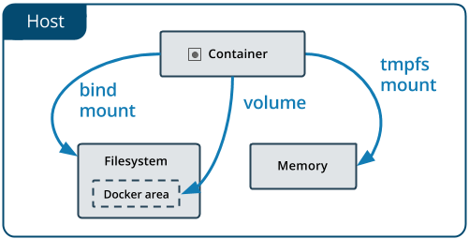
Docker Storage
docker storage
概要
默认情况下容器内的所有数据都存储在container layer，也就是说：
容器删除后，数据无法留存
强依赖容器所在宿主，无法随意迁移
依赖于kernel提供的union filesystem，与数据卷相比，性能差
为了进行数据持久化，docker提供了两种持久化方案：
bind mount
volume
无论使用了那种存储方式，在容器内看起来都是一样的
volume由docker管理，其他进程无法修改volume的数据
bind mount使用文件系统内任意路径，其他进程可以修改对应的数据

Slide 37
Docker Storage
docker storage
Volume
volume有dockerd创建和管理，可以使用docker volue create命令或随容器和服务创建时自动创建。
创建volume，其挂在给容器的过程与bind mount并没有什么差异，只是volume是由docker管理，从宿主机和的核心文件系统中被隔离了出来。
一个volume可以同时挂载给多个container，没有在运行容器使用该volume时，volume仍然留存不会被自动删除，可以使用docker voluem prune。
volume可以是named或anonymous，二者行为没有差别。
volume支持volume drivers，用以连接远程或云存储系统。

Slide 38
Docker Storage
docker storage
Bind Mount
Bind Mount在早期的docker版本中就已经得到了应用，与volume相比，bind mount功能有限。
通过bind mount挂载到容器中的文件或目录，需要与文件或目录的系统绝对路径相关联。
bind mount有较好的性能，但依赖于文件系统的目录结构。
bind mount存储不可以使用Docker CLI进行管理，推荐使用Volume。
tmpfs mounts/named pipes

Slide 39
Docker Storage
docker storage
volume适用场景
bind mount适用场景
多容器共享数据
配置与运行环境解耦
当希望使用远程或云存储时
当需要对数据进行备份、恢复、合并
Docker Desktop volume通过Linux VM提供低延迟高吞吐的高性能I/O
Docker Desktop volume通过Linux VM实现本地文件系统管理
实验 docker-010
从宿主机共享配置文件给容器
共享源码
目录结构一致性要求

Slide 40
Docker Base
感谢观看 THANK YOU
讲师：@刘智

